Slide 1
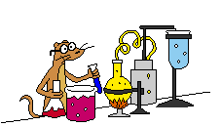
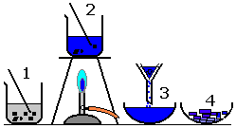
Bài 28: Luyện tập
Tính chất kim loại kiềm – kiềm thổ
và hợp chất của chúng

Slide 2
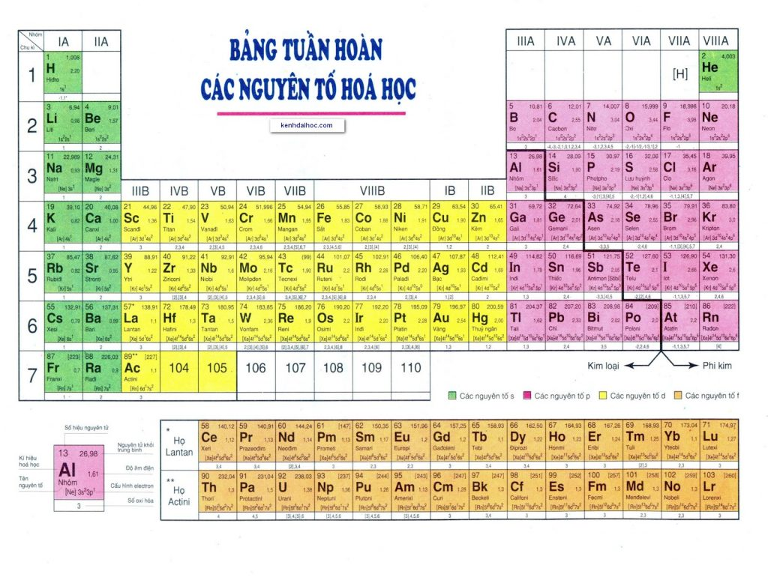

Slide 3
I. Kiến thức cần nhớ:
1. Kim loại kiềm, kim loại kiềm thổ .
 | Vị trí trong BTH | Cấu hình e lớp ngoài cùng | TCHH đặc trưng | Điều chế
Kim loại kiềm
Kim loại kiềm thổ
Tính khử
mạnh nhất
Điện phân nóng chảy muối halogenua
IA
ns¹
PTTQ:
2MCl_{n} 2M + nCl₂
ns²
Tính khử
mạnh
IIA
đpnc

Slide 4
2. Hợp chất quan trọng của kim loại kiềm thổ
Hợp chất | Một số phản ứng hoá học đặc trưng
Ca(OH)₂
CaCO₃
CaSO₄
Ca(OH)₂ + CO₂ →CaCO₃ ↓ +H₂O
_{≈ 1000}º_{C}
CaCO₃ CaO + CO₂↑
CaCO₃↓ + H₂O + CO₂
Ca(HCO₃)₂
160⁰C
CaSO₄.H₂O Thạch cao nung
CaSO₄.2H₂O Thạch cao sống
CaSO₄ Thạch cao khan
350⁰C

Slide 5
3. Nước cứng
Nước cứng
Nước cứng có tính cứng
tạm thời
Nước cứng có tính cứng vĩnh cửu
Nước cứng có tính cứng
toàn phần
Chứa nhiều ion
Ca²⁺, Mg ²⁺
ion
HCO₃⁻
ion
Cl⁻ , SO₄²⁻
ion Cl⁻, SO₄²⁻ ,HCO₃⁻
Đun sôi
Nguyên tắc làm mềm nước cứng:
Na₂CO₃ hoặc Na₃PO₄
PP làm mềm nước cứng
Na₂CO₃ hoặc Na₃PO₄
làm giảm nồng độ các ion Ca²⁺, Mg²⁺
Ca(OH)₂ vừa đủ
- Na₂CO₃ hoặc Na₃PO₄
(PP kết tủa)

Slide 6
II. Luyện tập
Câu 1: Cấu hình electron lớp ngoài cùng của nguyên tử kim loại kiềm là:
A. ns¹
B. ns²
C. ns² np¹
D. ns² np⁵

Slide 7
Câu 2: Công thức chung của oxit kim loại thuộc nhóm IA là
A. R₂O₃. B. RO₂.
C. R₂O. D. RO.
III
II
IV
II
I
II
II
II

Slide 8
Câu 3: Cation R⁺ có cấu hình electron lớp ngoài cùng là 2s²2p⁶. Vị trí R trong bảng tuần hoàn ở
1s²2s²2p⁶3s¹
A. Ô thứ 20, nhóm IIA, chu kì 4
B. Ô thứ 11, nhóm IA, chu kì 3
C. Ô thứ 19, nhóm IIA, chu kì 4
D. Ô thứ 17, nhóm IIA, chu kì 4

Slide 9
Câu 4 : Dãy gồm các kim loại đều phản ứng
với nước ở nhiệt độ thường tạo ra dung dịch
kiềm là
A. Na, Fe, K B. Na, Cu, K
C. Na, Ba, K D. Be, Na, K

Slide 10
Câu 5: Để điều chế kim loại nhóm IIA, người ta sử dụng phương pháp nào sau đây :
A. Nhiệt luyện
B. Điện phân nóng chảy
C. Điện phân dung dịch
D. Thủy luyện có màng ngăn.

Slide 11
Câu 6 : Dung dịch nào có thể hòa tan CaCO₃
A. Nước có chứa khí CO₂
B. Na₂SO₄
C. BaCl₂
D. Ca(OH)₂

Slide 12
Câu 7: Phương trình hoá học nào sau đây giải thích sự tạo thành thạch nhũ trong hang động?
A. MgCO₃+H₂O+CO₂
Mg(HCO₃)₂
B. CaCO₃+H₂O+CO₂
Ca(HCO₃)₂
C. Ca(HCO₃)₂
CaCO₃ +H₂O +CO₂
D. Ca(OH)₂+ CO₂ → CaCO₃↓+ H₂O

Slide 13
Câu 8: Chất nào sau đây không đúng với tên gọi?
A. CaSO₄. H₂O gọi là thạch cao nung.
B. CaCO₃ gọi là đá vôi
C. CaSO₄. 2H₂O gọi là thạch cao sống.
D. CaSO₄ gọi là vôi.
thạch cao khan

Slide 14
Câu 9: Chất nào sau đây được sử dụng trong y học, bó bột khi xương bị gãy
A. CaSO₄ B. CaSO₄.2H₂O
C. CaSO₄.H₂O D. MgSO₄.7H₂O

Slide 15
Câu 10 : Nước cứng có chứa các ion Mg²⁺, Cl⁻, HCO₃⁻ thuộc loại nước cứng
A. toàn phần B. một phần.
C. tạm thời. D. vĩnh cửu.
vĩnh cửu
tạm thời
vĩnh cửu

Slide 16
Câu 11: Phương pháp nào sau đây làm mềm nước cứng có tính cứng toàn phần?
A. Đun dung dịch một hồi lâu.
B. Dùng dung dịch Na₂CO₃ dư.
C. Dùng dung dịch Ca(OH)₂ dư.
D.Dùng dung dịch NaCl dư.

Slide 17
Câu 12: Cho 1 mẩu Na vào dung dịch Cu(NO₃)₂. Hiện tượng xảy ra là
A. có sủi bọt khí và kết tủa màu xanh.
B.chỉ có sủi bọt khí.
C. có kết tủa màu đỏ và sủi bọt khí.
D. có kêt tủa màu đỏ.
H₂
Cu(OH)₂

Slide 18
Câu 13: Cho dung dịch Ca(OH)₂ vào dung dịch Ca(HCO₃)₂ thấy có
A. kết tủa trắng sau đó kết tủa tan dần
B. bọt khí và kết tủa trắng
C. bọt khí thoát ra
D. kết tủa trắng xuất hiện
CaCO₃

